Slide 1

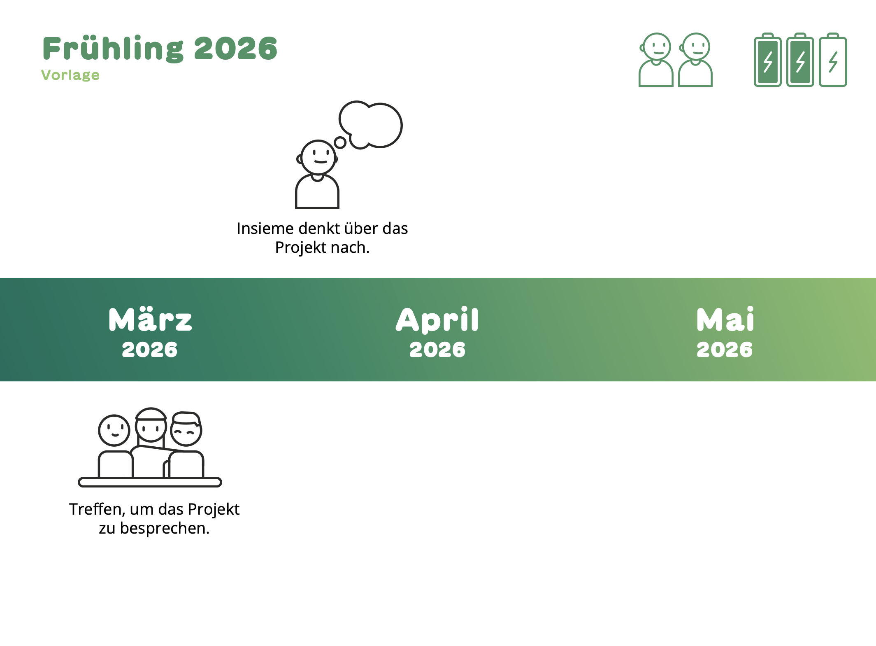
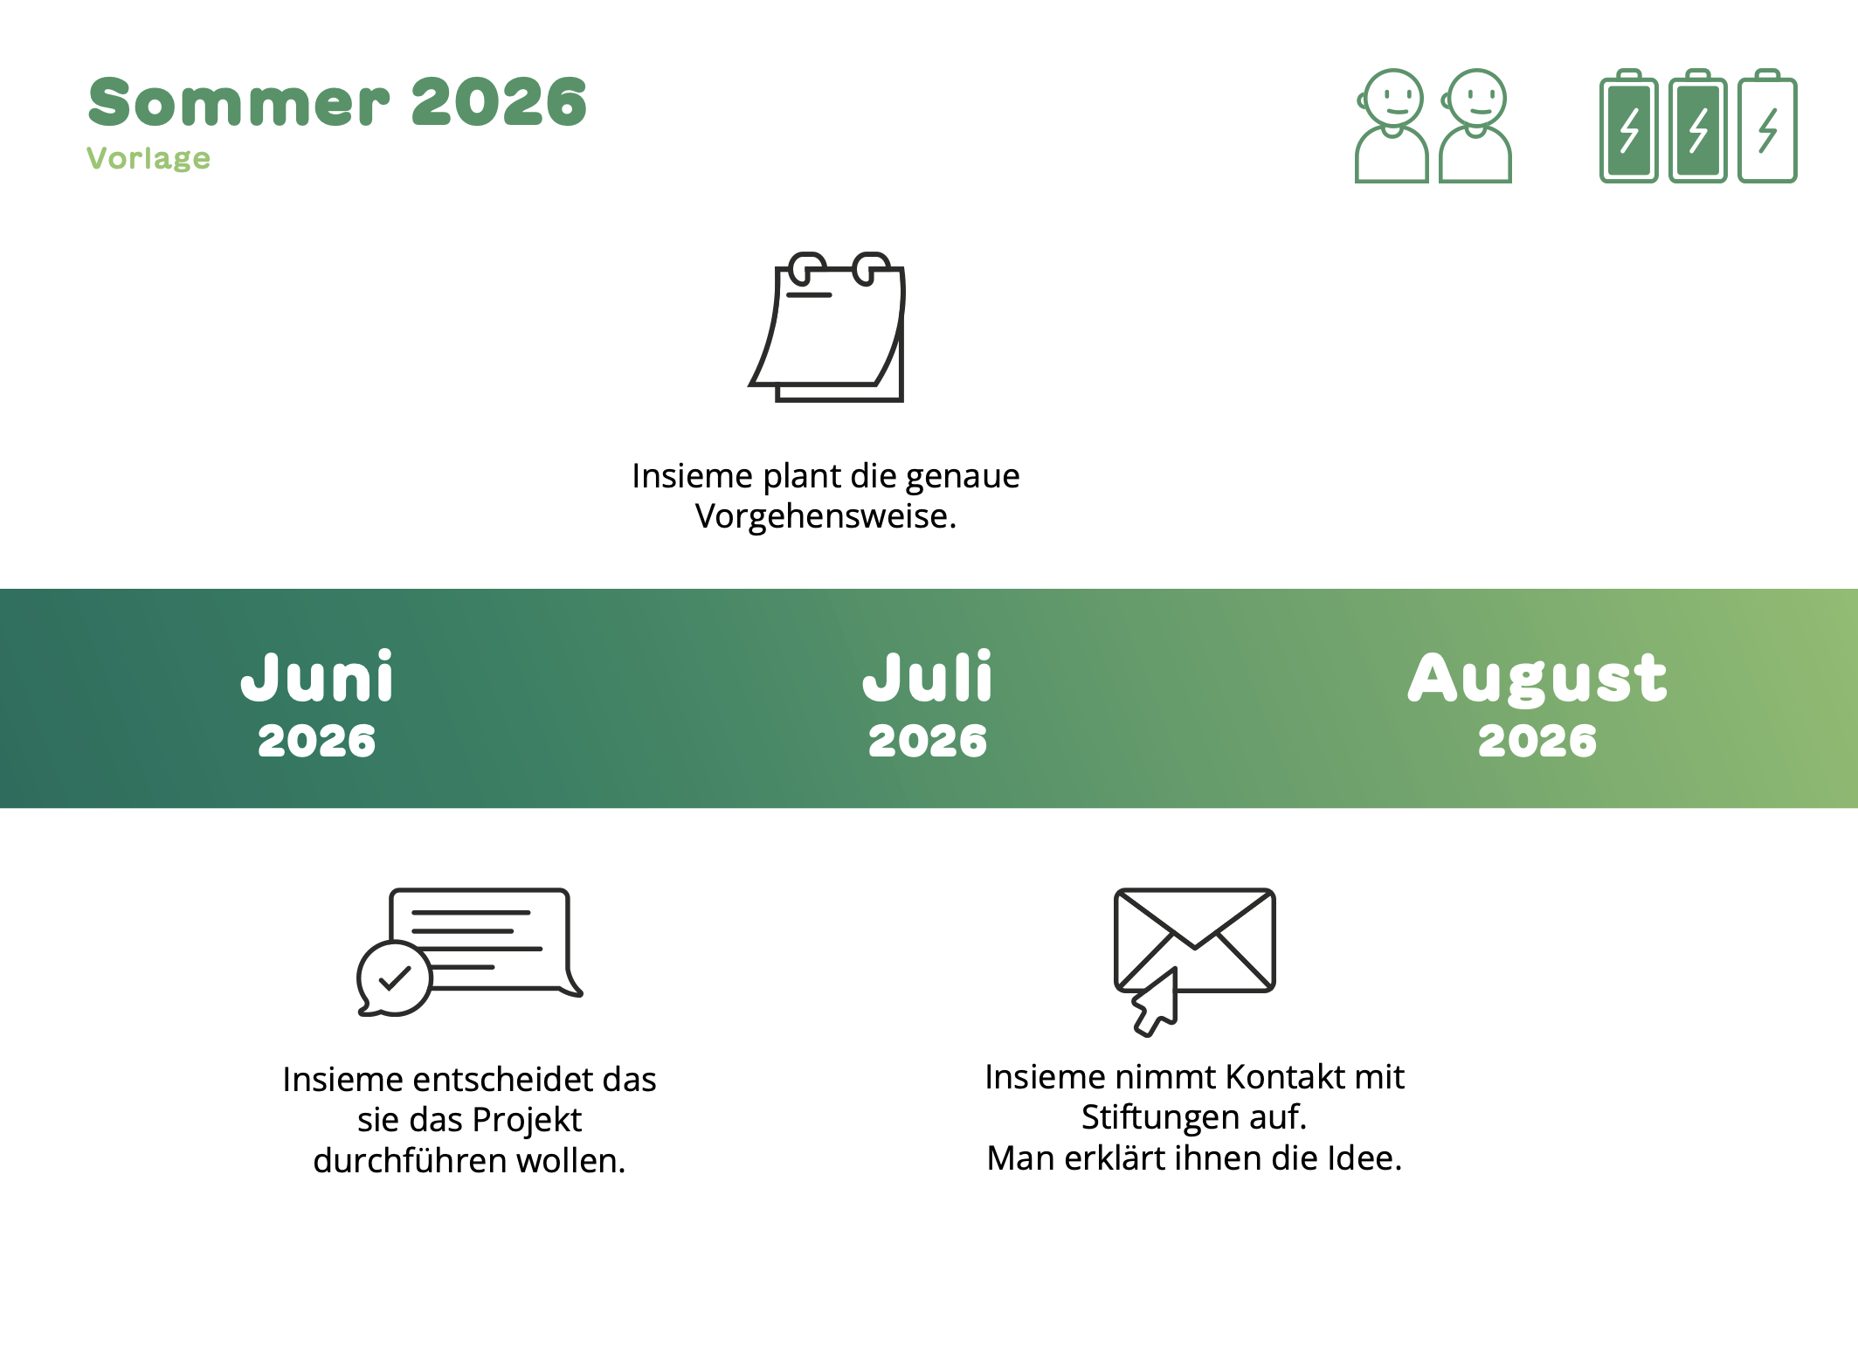
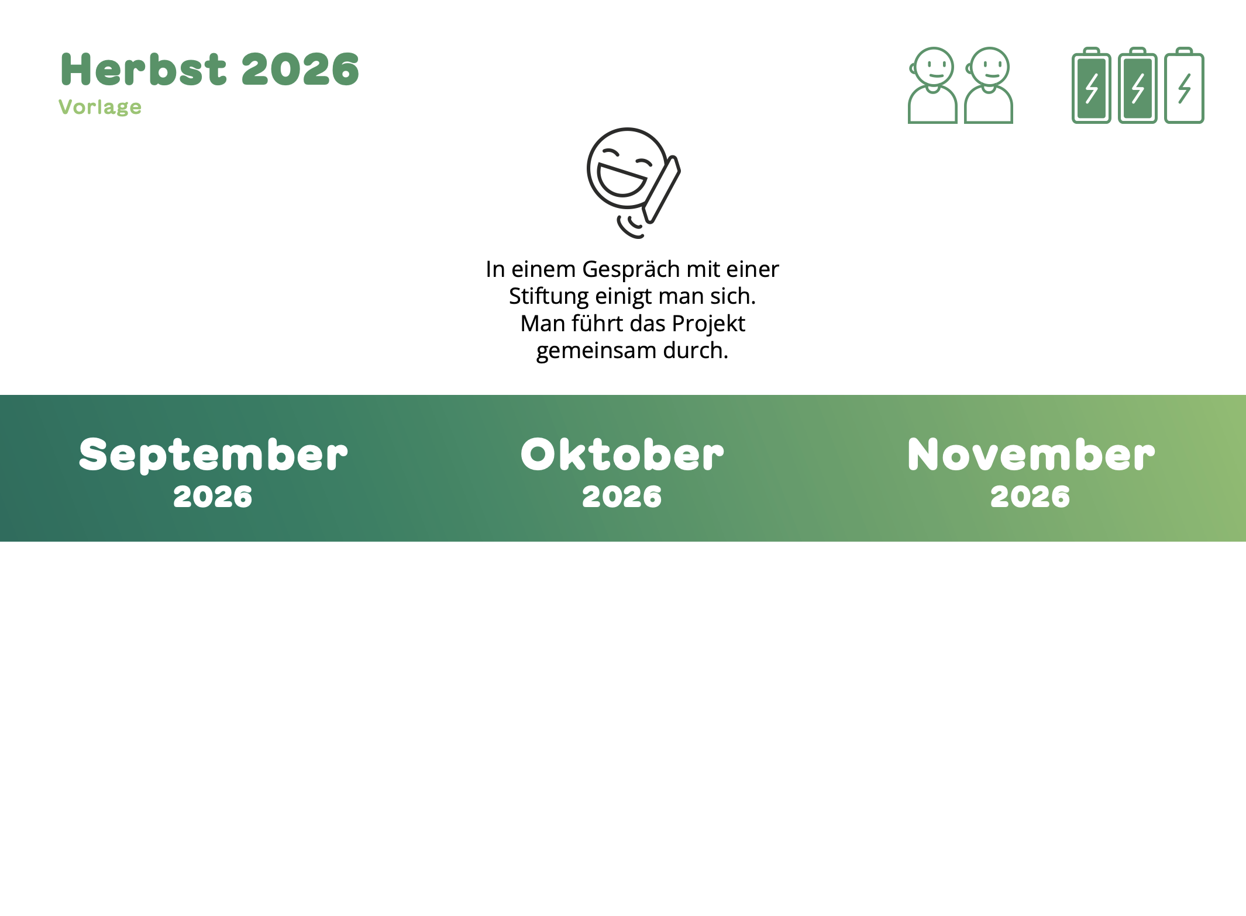
Wofür ist der Zeitstrahl?
Erklärung
Dieser Zeitstrahl unterstützt bei der gemeinsamen Planung im Projekt. Man kann ihn zu verschiedenen Zeitpunkten im Projekt verwenden.
Das kann zum Beispiel so aussehen:

Slide 2
Zeitstrahl verwenden: Vorbereitung
Erklärung
Passen Sie die Folien 6-9 für sich an. Erklärungen und Materialien dazu finden Sie auf den Folien 4 und 5.
Drucken Sie die angepassten Folien möglichst gross aus. Findet Ihre Sitzung in einem grossen Raum statt? Dann können Sie die ausgedruckten Blätter auf dem Boden anordnen. Oder auch auf einem Tisch.
Drucken Sie auch die Folie 10 aus und legen Sie sie daneben.
Drucken Sie die Folie 11 mehrmals aus. So haben Sie schon Piktogramme zum Ausschneiden und Aufkleben. Sie können auch andere Piktogramme verwenden.
Legen Sie für die Bearbeitung Schere, Klebeband, Post-its und Stifte bereit.

Slide 3

Zeitstrahl verwenden: Umsetzung
Aktivität
Laufen Sie mit den Teilnehmenden den Zeitstrahl entlang. Von Blatt zu Blatt. Sie können zum Beispiel eine Spielfigur auf dem Monat platzieren. So machen Sie klar: Wir reden gerade über diesen Zeitraum.
Stellen Sie bei jedem Abschnitt die Fragen:
Was haben wir gemacht?
Was machen wir jetzt?
Notieren Sie Ideen auf Post-its und kleben Sie sie auf den Zeitstrahl auf. Oder kleben Sie Piktogramme auf.
Manchmal hat man Ideen. Aber man ist unsicher: Wann wollen wir diese Idee umsetzen? Diese Idee können auf dem Blatt Ideensammlung festgehalten werden. Die Idee können später noch eingeplant werden.

Slide 4
Wie liest man den Zeitstrahl?
Erklärung
Die Anzahl der Strichmännchen/frauchen zeigt:
So viele Personen arbeiten an dem Projekt.
Die Anzahl der geladenen Batterien zeigt:
So viel Zeit haben die Personen im Projekt zur Verfügung. Das ist nützlich, falls die Verfügbarkeit im Laufe des Projekts schwankt.
Zum Beispiel: eine Person weiss, dass sie sehr viel zu tun hat. Sie kann weniger Zeit in das Projekt investieren. Das wird mit weniger geladenen Batterien dargestellt.
Alle Batterien sind vollgeladen heisst: Ich kann meine ganze Zeit in das Projekt stecken.
Jede Jahreszeit hat ein eigenes Blatt.
Die Monate der Jahreszeit verlaufen von links nach rechts.
Hier sieht man, was in diesem Monat gemacht wurde oder geplant ist.

Slide 5
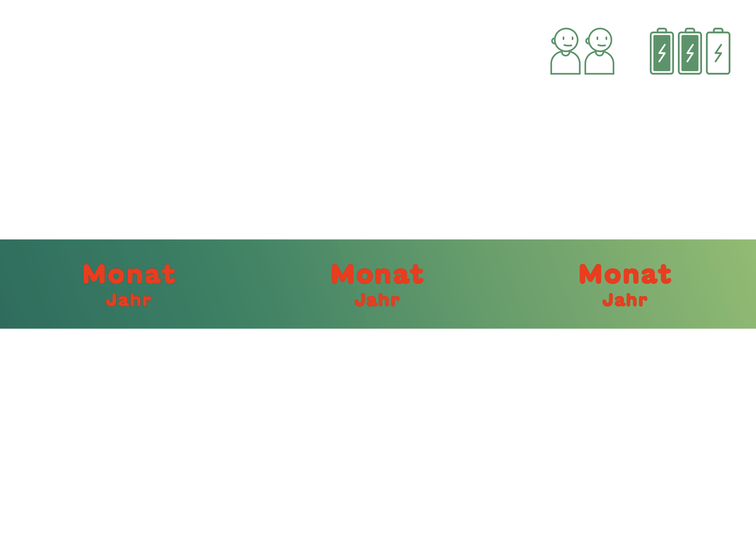
Wie passe ich den Zeitstrahl an?
Erklärung
Jahreszeit und Jahr hier einfügen.
Anzahl Personen und Batterien anpassen.
Wenn das Projekt sich nicht über mehrere Jahreszeiten streckt, kann man auch den Monat einfügen.
Diese Zone kann mit Bildern und Texten gefüllt werden (Beispiel-Bilder finden Sie auf Folie 11). So zeigen Sie, was in diesem Monat gemacht wurde. Für die kommenden Monate können Sie die Zone leer lassen und sie während der Sitzung ausfüllen.

Slide 6





Frühling 2026
März 2026
April 2026
Mai 2026
Vorlage

Slide 7
Sommer 2026
Juni 2026
Juli 2026
August 2026

Slide 8
Herbst 2026
September 2026
Oktober 2026
November 2026

Slide 9
Winter 2026/2027
Dezember 2026
Januar 2027
Februar 2027

Slide 10
Ideensammlung
Vorlage

Slide 11








Icon-Sammlung
Druckbar

